Slide 1
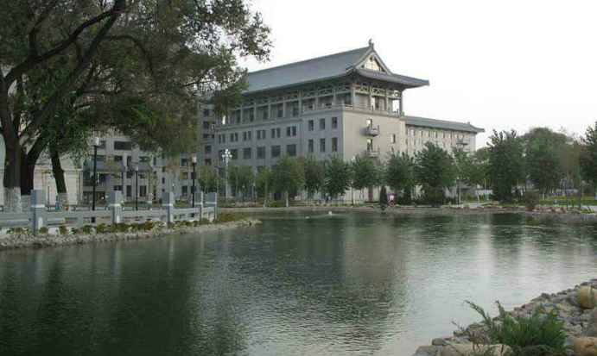
测试技术
于
凌
涛
Notes:
25

Slide 2
第五章 信号变换及调理
5.0 变换及调理的目的
5.1 电桥
5.2 信号的调制解调
5.3 信号的滤波器
▼
▼
▼
▼
Notes:
4

Slide 3

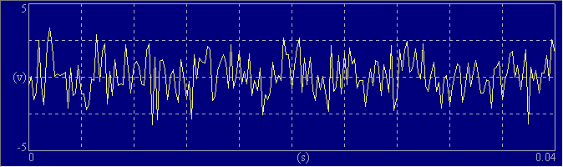
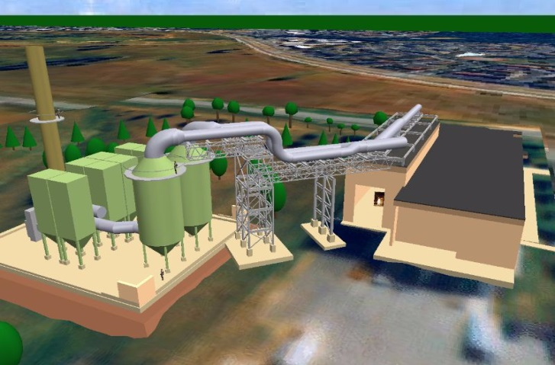
5.0 变换与调理的目的
便于信号的传输与处理。
1.传感器输出的电信号很微弱，大多数不能直接输送到显示、记录或分析仪器中去，需要进一步放大，有的还要进行阻抗变换。
▲
2.有些传感器输出电信号中混杂有干扰噪声，需要去掉噪声，提高信噪比。
3.某些场合，为便于信号的远距离传输，需要对传感器测量信号进行调制解调处理。

Slide 4
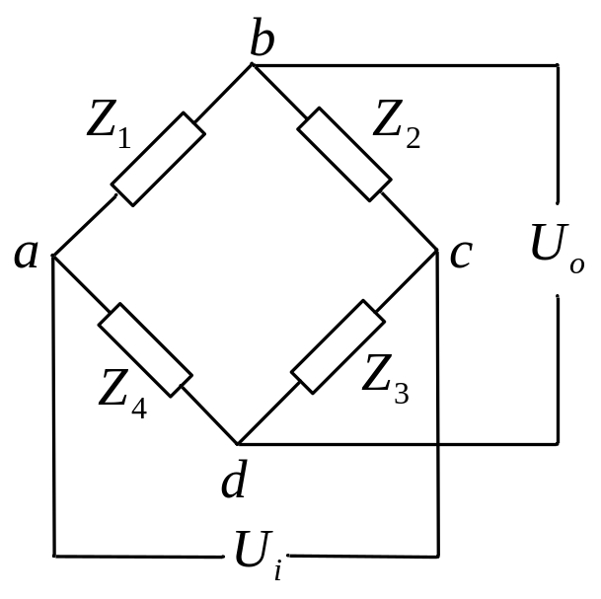
5.1 电 桥
将电阻R(应变片)、电感L、电容C等电参数变为电压ΔU或电流ΔI信号后输出的一种测量电路。
a 、c两端接电源U_{i}，称供桥端；
b、d两端接输出电压U_{o}，称输出端。
电桥

Slide 5
1. 电桥的分类
根据桥臂阻抗性质的不同为：
电阻电桥
电容电桥
电感电桥
电桥
根据供桥电源分为 :
直流电桥：采用直流电源——只用于测量电阻R的变化
交流电桥：采用交流电源——测量电阻R 、电容C 、电感L的变化

Slide 6
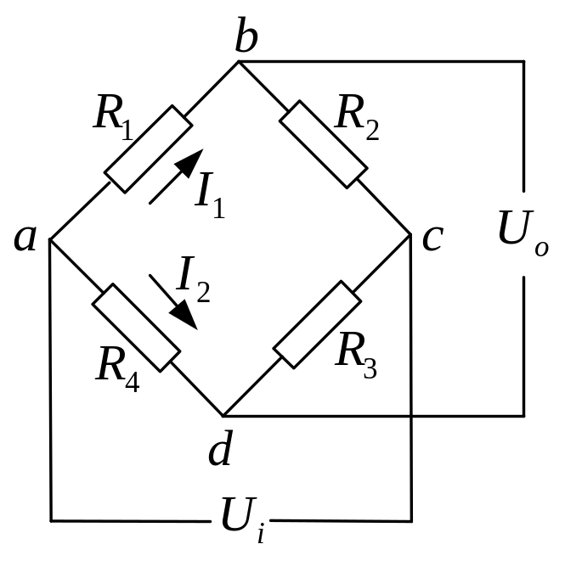
2. 直流电桥
采用直流电源的电桥称为直流电桥
四个桥臂由电阻R₁、R₂、R₃和R₄组成。
直流电桥
Notes:
手绘电桥，注意 1234

Slide 7
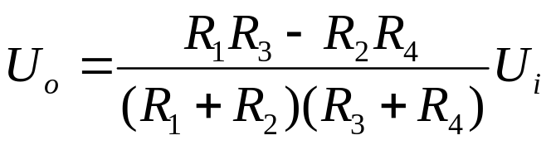
平衡条件
电桥的输出：
推导
平衡的条件：
R₁·R₃=R₂·R₄
平衡：指的是在该条件下，输出U_{O}为0
温敏电阻
R₁
R₃
V
R₄
R₂
直流电桥

Slide 8
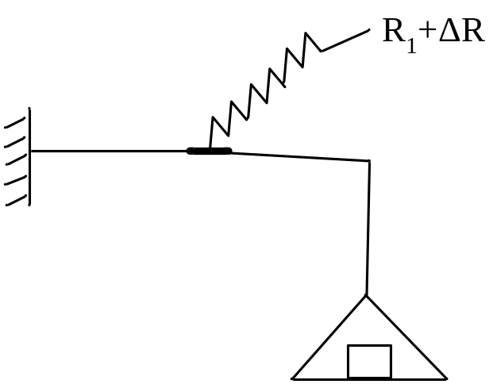
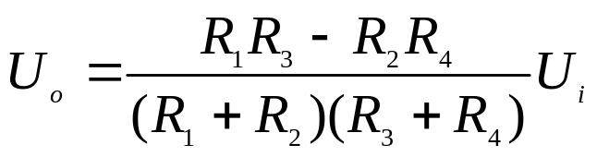
R₁
＋ΔR
R₃
V
R₄
R₂
R₁＋ΔR
平衡的条件：
ΔU
R₁·R₃=R₂·R₄
电桥的输出：
U_{o}＋ΔU
这时，电桥还平衡吗？
不平衡
直流电桥
Notes:
平衡指的是初始条件下，输出为0

Slide 9
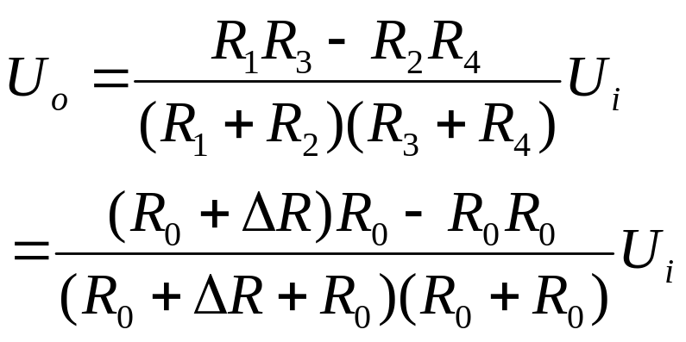
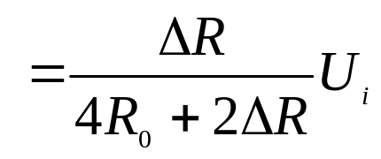
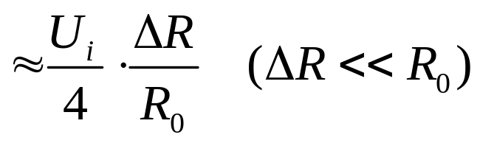
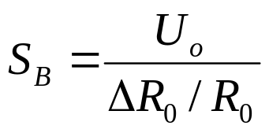
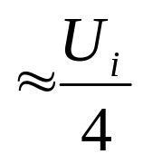
R₀＋ΔR
为了简化设计，R₂=R₃=R₄=R₀ ，而
R₁=R₀+ ΔR
ΔU
U_{o}＋ΔU
直流电桥
电桥的灵敏度定义为

Slide 10
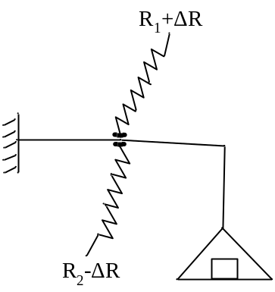
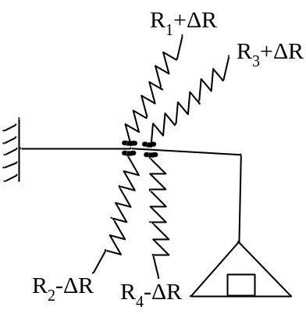

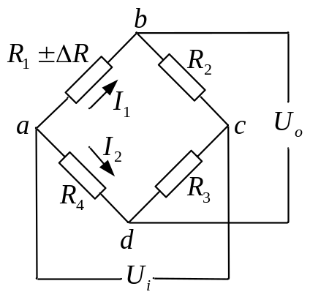
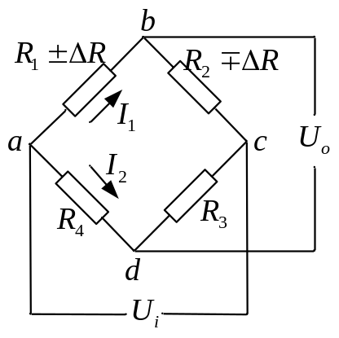
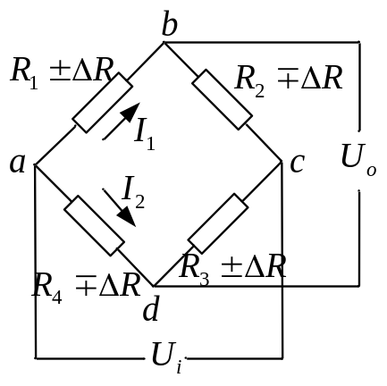
单片
两片
四片
R₃
R₄
R₃
R₂
R₃
R₄
半桥单臂
半桥
双臂
全桥
R₂
R₄
R₁
R₁
R₁
R₂
半桥、单臂输出
半桥、双臂输出
全桥、四臂输出

Slide 11
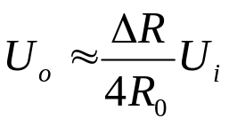
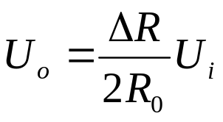
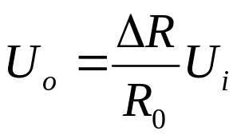
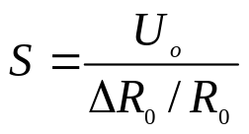
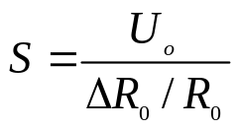
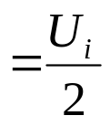
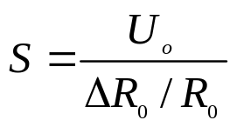
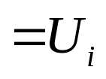
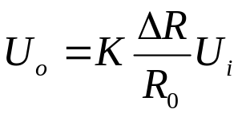
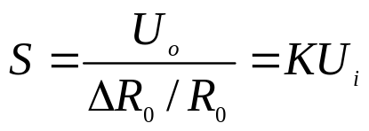
R₃
R₄
R₃
R₃
R₄
R₂
半桥单臂
半桥
双臂
全桥
R₁
R₂
R₁
R₄
R₁
R₂
半桥、单臂输出
半桥、双臂输出
全桥、四臂输出
推导
推导
灵敏度最高
统一表示：

Slide 12
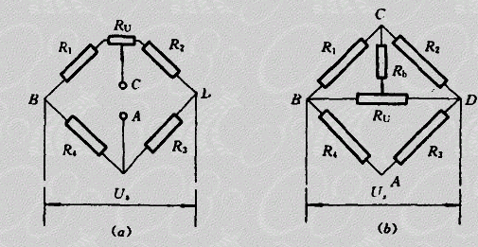
常用调平衡
R₁·R₃=R₂·R₄

Slide 13
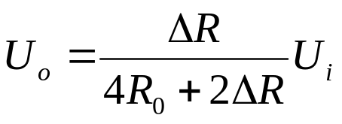

电桥测量的误差
直流电源的电压稳定性造成的误差
温度误差
非线性误差
直流电桥
半桥、单臂输出：
半桥、双臂输出：
全桥、四臂输出：

Slide 14

电桥测量的误差
减少非线性误差的办法是采用半桥双臂和全桥接法。不仅消除了非线性误差，而且使输出灵敏度也成倍提高。有效地减小温度误差，贴应变片是应尽量使各应变片的温度一致。
半桥、双臂输出：
全桥、四臂输出：
半桥、双臂输出
全桥、四臂输出

Slide 15
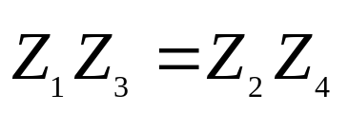




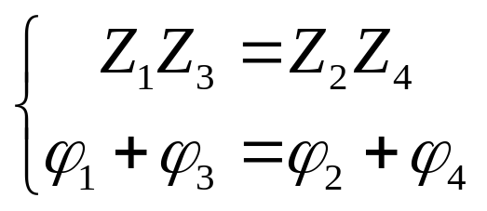
3.交流电桥
把电容、电感或者电阻写成矢量的形式
平衡条件
而
其中，Z₁、Z₂、Z₃、Z₄为阻抗的模，而φ₁、φ₂、φ₃、φ₄为阻抗角，是各桥臂电流与电压之间的相位差。
交流电桥
Z₁Z₃e^{j(φ1+φ3)}=Z₂Z₄e^{j(φ2+φ4)}
平衡条件

Slide 16
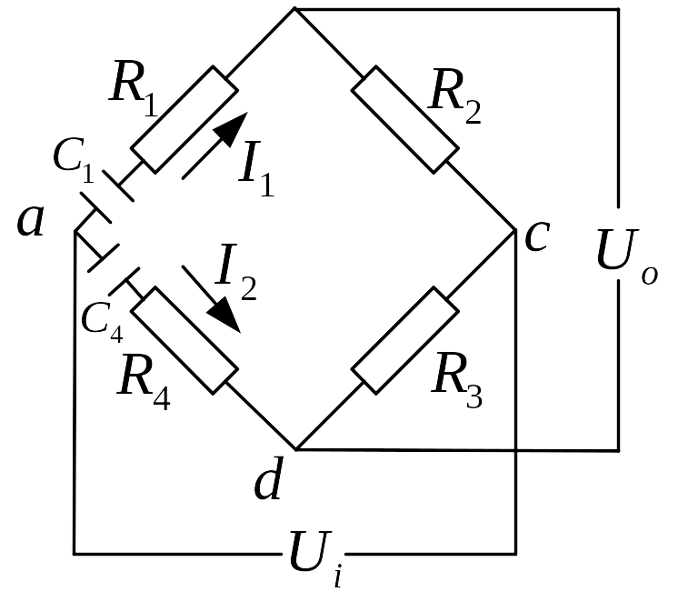
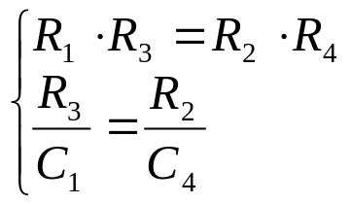
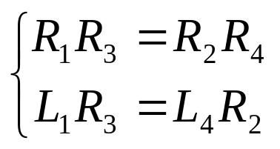
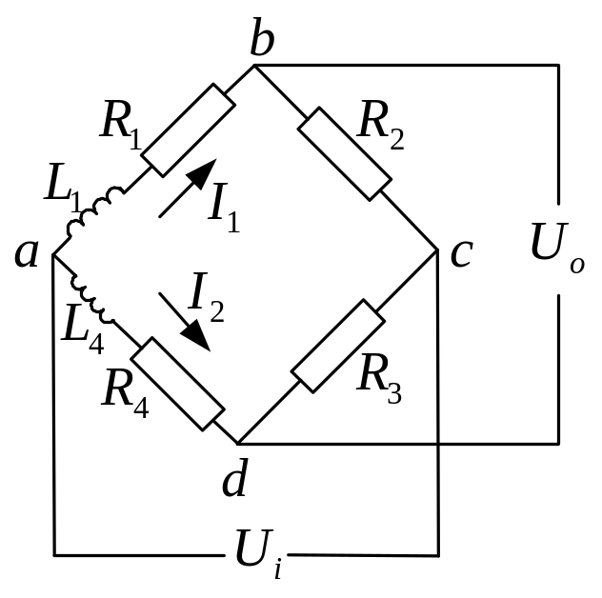
电容电桥
平衡条件：
推导
电感电桥
电容电桥
▲
平衡条件：
推导
~
电感电桥

Slide 17
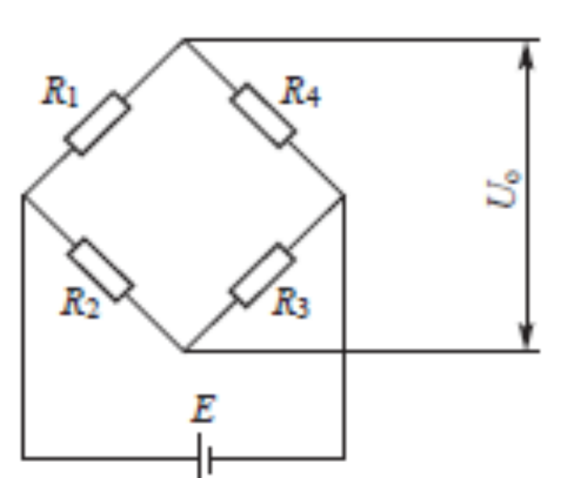
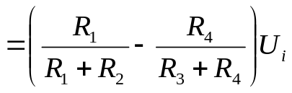
例5.1 电桥图所示，E=4V，R₁=R₂=R₃=R₄=350Ω （10分）
求：（1）R₁为应变片其余为外接电阻，R₁增量为ΔR₁=3.5 Ω 时 输出 U_{o}=?
（2）R₁、R₂ 是应变片，感受应变极性大小相同，其余为电阻，电压输出U_{o} =?
（3）R₁、R₂感受应变极性相反，输出U_{o} =?
（4） R₁、R₂ 、R₃、R₄ 都是应变片，对臂同性，临臂异性，电压输出U_{o} =?

Slide 18
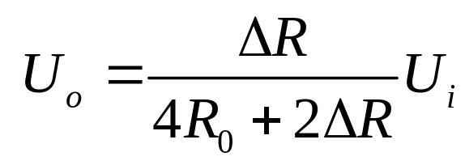
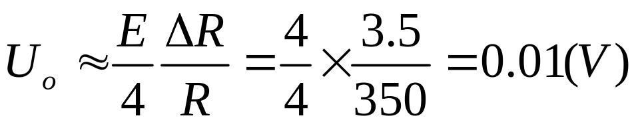
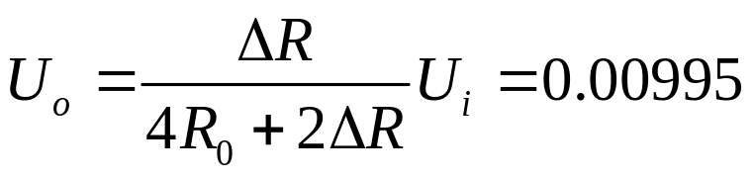
例5.1 电桥图所示，E=4V，R₁=R₂=R₃=R₄=350Ω （10分）
求：（1）R₁为应变片其余为外接电阻，R₁增量为ΔR₁=3.5 Ω 时 输出 U_{o}=?
解：
(1)
（3分）

Slide 19
例5.1 电桥图所示，E=4V，R₁=R₂=R₃=R₄=350Ω （10分）
求：（2）R₁、R₂ 是应变片，感受应变极性大小相同，其余为电阻，电压输出U_{o} =?
解：
(2) 根据电桥平衡条件：
U_{o} =0 （2分）
h
Notes:
End of 11 2018

Slide 20
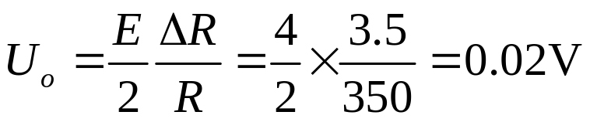

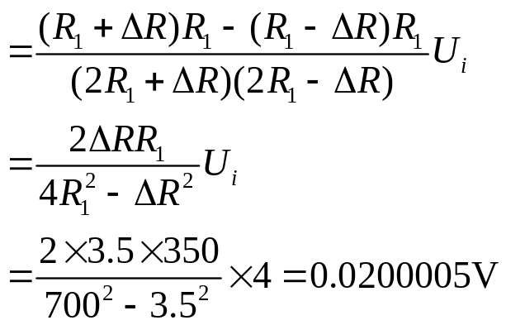
例5.1 电桥图所示，E=4V，R₁=R₂=R₃=R₄=350Ω （10分）
求：（3）R₁、R₂感受应变极性相反，输出U_{o} =?
(3) 给的标准答案：
（3分）
(3) 我做的答案：
350 改成35，结果为0.200501 与 0.2 也几乎一致，所以，可以约等。
Notes:
350 改成35，结果为0.200501 与 0.2 也几乎一致。

Slide 21
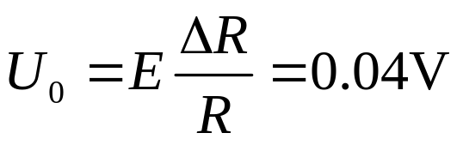
例5.1 电桥图所示，E=4V，R₁=R₂=R₃=R₄=350Ω （10分）
求：（4） R₁、R₂ 、R₃、R₄ 都是应变片，对臂同性，临臂异性，电压输出U_{o} =?
(4)
（2分）

Slide 22
End of 5.1

Slide 23
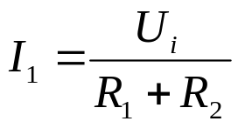
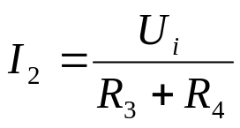
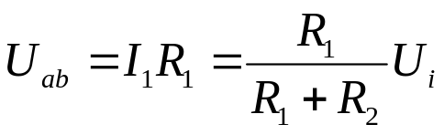
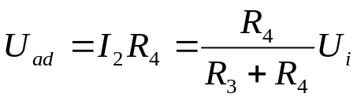




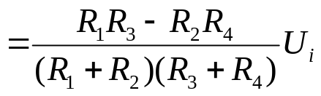
平衡条件
当电桥输出端接入仪表或放大器时，电桥输出端可视为开路状态，电流输出为零。
此时，桥路电流为：
返回
a、b之间电位差为：
a、d之间电位差为：
电桥输出电压为：
+
-
直流电桥

Slide 24
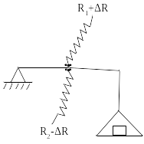




半臂、双臂平衡条件
返回
当R₁→ R₁±ΔR₁，R₂ →R₂ ΔR₂ 时，
两片
由于，R₁=R₂=R₃=R₄=R₀，ΔR=ΔR₁=ΔR₂，所以
半桥、双臂输出

Slide 25
平衡条件
当电桥输出端接入仪表或放大器时，电桥输出端可视为开路状态，电流输出为零。
此时，桥路电流为：
返回
a、b之间电位差为：
a、d之间电位差为：
电桥输出电压为：
+
-
直流电桥

Slide 26



全桥、四臂平衡条件
返回
当R₁→ R₁±ΔR₁，R₂ →R₂ ΔR₂ ，
R₃ → R₃±ΔR₃，R₄ →R₂ ΔR₄时
由于，R₁=R₂=R₃=R₄=R₀，ΔR=ΔR₁=ΔR₂，所以
四片
电桥的灵敏度定义为
全桥、四臂输出

Slide 27





电容电桥
两相邻桥臂为纯电阻R₂、R₃，另相邻两臂为电容C₁、C₄
返回
R₁、R₄视为电容介质损耗的等效电阻
根据平衡条件
电桥平衡条件：
电容电桥

Slide 28

电感电桥
根据平衡条件
返回
电桥平衡条件：
电感电桥

